Slide 1
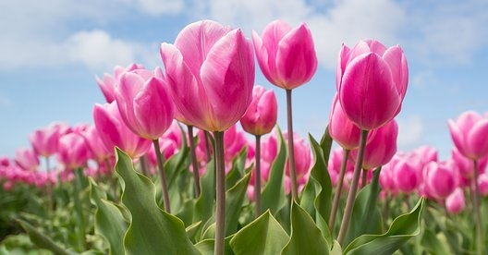
আজকের পাঠে সকলকে স্বাগতম।

Slide 2
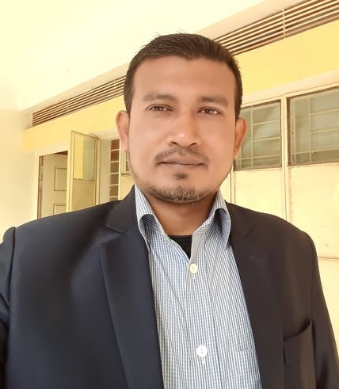
পরিচিতি
শিক্ষক
পাঠ
মোঃ ফিরোজ
সহকারি শিক্ষক
ছাগলা সরকারি প্রাথমিক বিদ্যালয়
বোরহানউদ্দিন, ভোলা।
বাংলাদেশ ও বিশ্বপরিচয়
৫ম শ্রেণি
অধ্যায়ঃ 4; বাংলাদেশের অর্থনীতি
সময়ঃ ৪০ মিনিট।

Slide 3
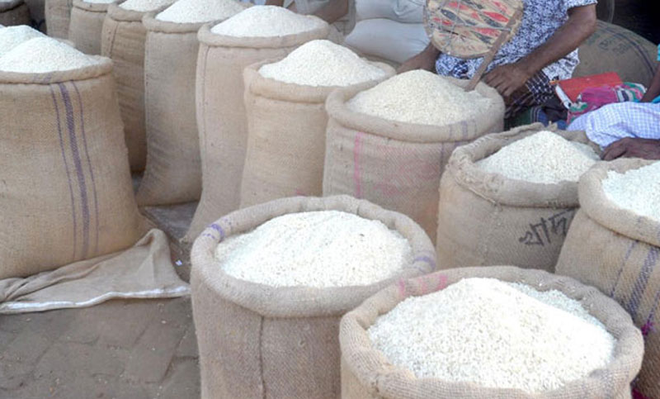
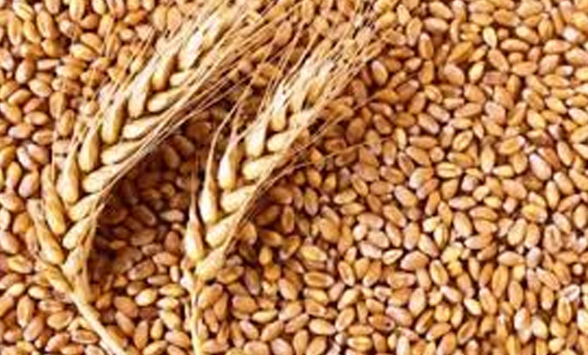
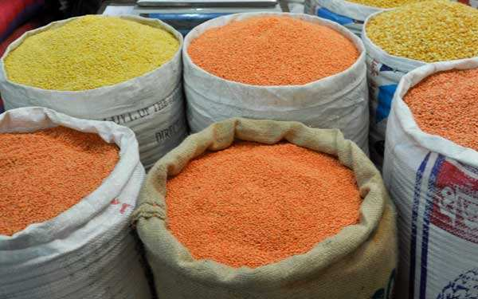
নিচের ছবিগুলো মনযোগ সহকারে দেখ এবং একাকী চিন্তা কর।
বলতো এগুলো কিসের ছবি?
চাল, গম ও ডালের ছবি।

Slide 4
আজকের পাঠ
চাল, গম ও ডাল।

Slide 5
শিখনফল
এ পাঠ শেষে শিক্ষর্থীরা ……
১৫.৩.১: বাংলাদেশের প্রধান প্রধান কৃষিজাত দ্রব্য সম্পর্কে বলতে পারবে।
১৫.৩.২: বাংলাদেশ যে একটি কৃষিভিত্তিক দেশ তা বলতে পারবে।

Slide 6
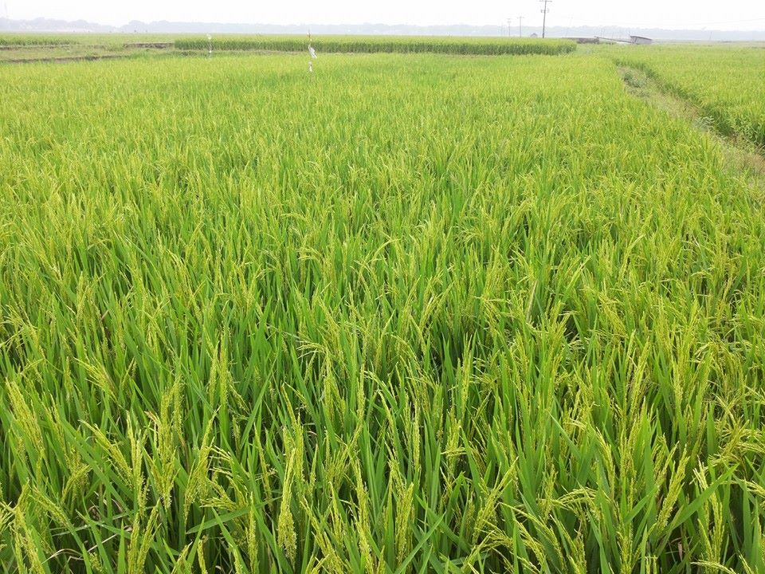
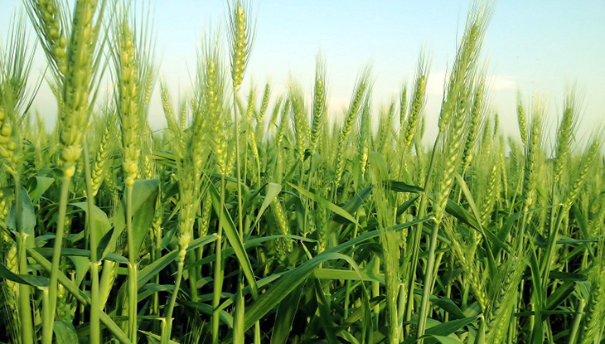
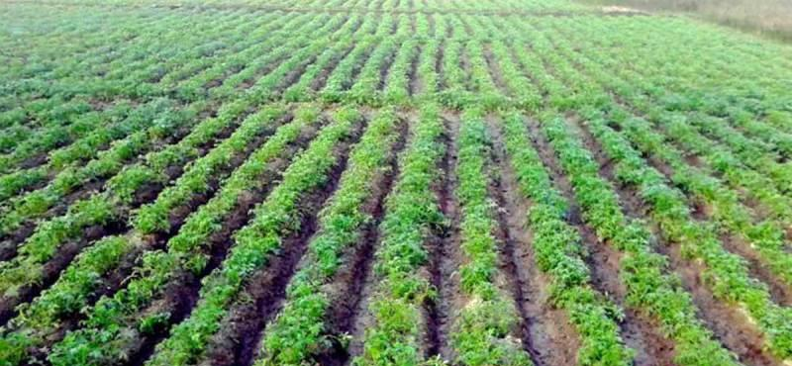
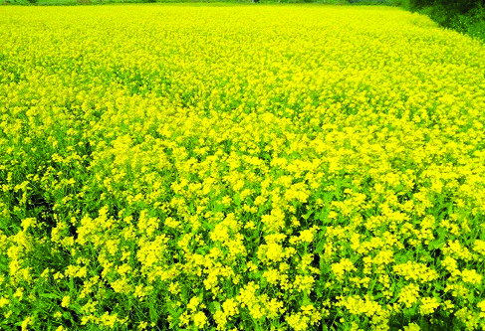
নিচের ছবিগুলো মনযোগ সহকারে দেখ এবং একাকী চিন্তা কর।
বলতো এগুলো কিসের ছবি?
বাংলাদেশ একটি কৃষিপ্রধান দেশ।
কৃষির ছবি।

Slide 7
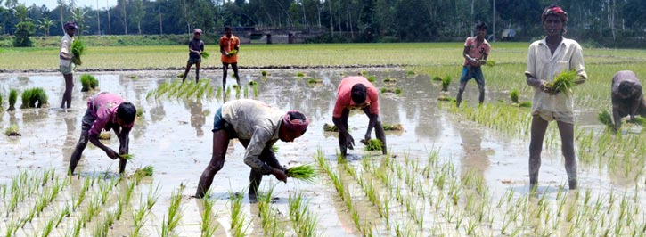
এখানে তোমরা কিসের ছবি দেখতে পাচ্ছো?
কৃষি কাজের ছবি।
জনসংখ্যার শতকরা ৮০ ভাগ মানুষ কৃষি কাজের মাধ্যমে জীবিকা নির্বাহ করে।

Slide 8
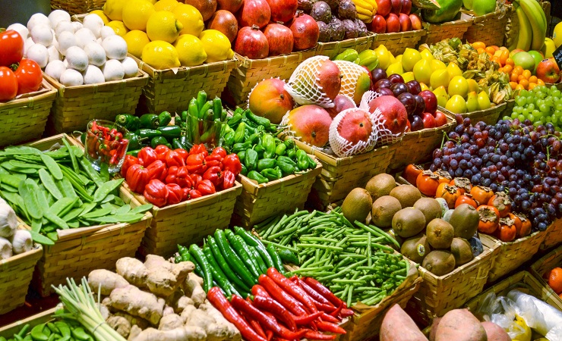
এখানে তোমরা কিসের ছবি দেখতে পাচ্ছো?
কৃষিজাত পন্য।
বর্তমানে দেশের চাহিদা পূরণ করেও বিদেশে কৃষিপন্য রপ্তানি করা হচ্ছে।

Slide 9
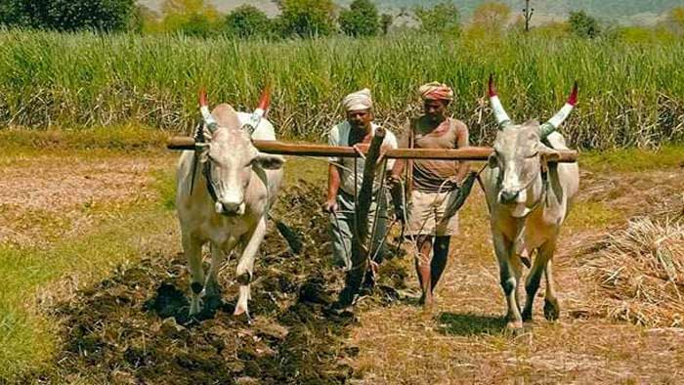
এখানে তোমরা কিসের ছবি দেখতে পাচ্ছো?
চাষাবাদের জন্য এদেশের মাটি খুব উপযোগী
কারণ বাংলাদেশ একটি উর্বর ব-দ্বীপ অঞ্চল।
চাষাবাদের ছবি।

Slide 10
জাতীয় অর্থনীতিতে কৃষির অবদান।
কৃষি
জাতীয় অর্থনীতির শতকরা প্রায় ২০ ভাগ আসে কৃষি থেকে।

Slide 11
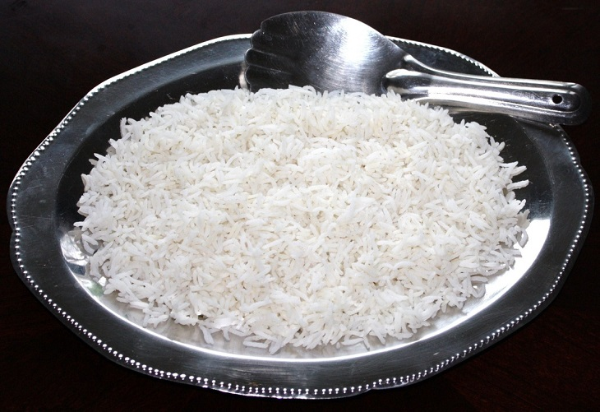
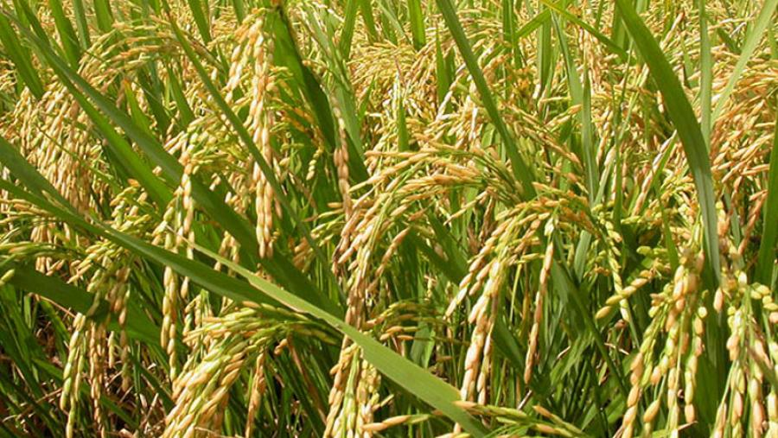
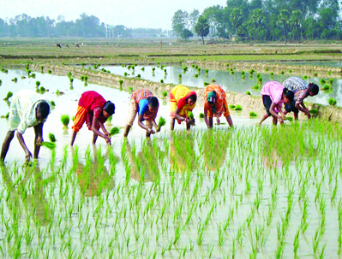
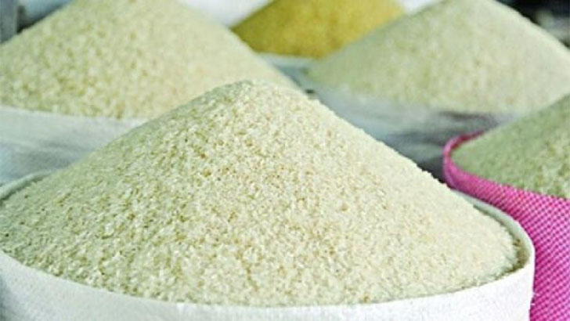
এখানে তোমরা কিসের ছবি দেখতে পাচ্ছো?
আমরা চাল পাই কিসের থেকে?
আমরা ভাত পাই কিসের থেকে?
বাংলাদেশের প্রায় সব অঞ্চলের জলবায়ু ও ভূমি ধান চাষের উপযোগী।
আমরা ধান থেকে চাল পাই।
তাই ধান আমাদের প্রধান ফসল।
আমরা চাল থেকে ভাত পাই।
ভাতের ছবি।
ভাত বাংলাদেশের মানুষের প্রধান খাদ্য।

Slide 12
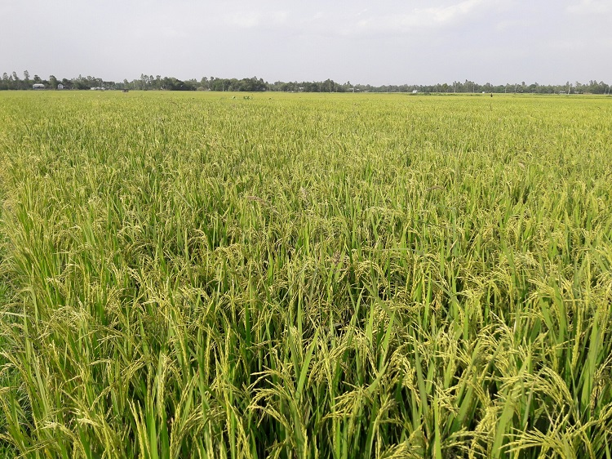
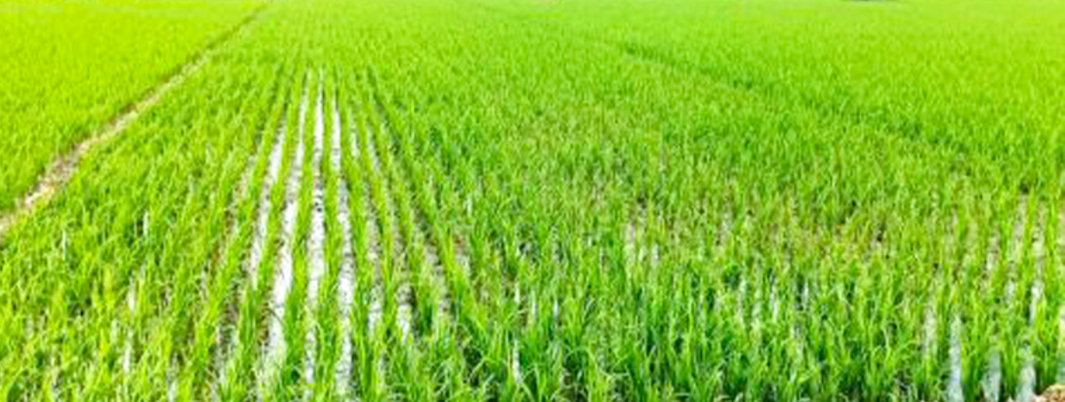
নিচে তোমরা কয় ধরনের ধান দেখতে পাচ্ছো?
এ ধানগুলোর নাম কি তোমরা বলতে পারবে?
এগুলো হলো আউশ, আমন ও বোরো ধান।
এখানে তিন ধরনের ধান রয়েছে।
বাংলাদেশে প্রধানত আউশ, আমন ও বোরো এই তিন ধরনের ধান চাষ হয়।

Slide 13
তোমরা কি বলতে পারো কোন সময়ে গম চাষ করা হয়?
এখানে তোমরা কিসের ছবি দেখতে পাচ্ছো?
বাংলাদেশে গমের আটায় তৈরি বিভিন্ন খাবারের চাহিদা দিন দিন বাড়ছে। ফলে গম চাষের প্রসার ঘটছে।
গম চাষের ছবি।
বাংলাদেশের উত্তর ও পশ্চিম অঞ্চলে গম উৎপাদন বেশি হয়।
শীতকালে গমের চাষ করা হয়।

Slide 14
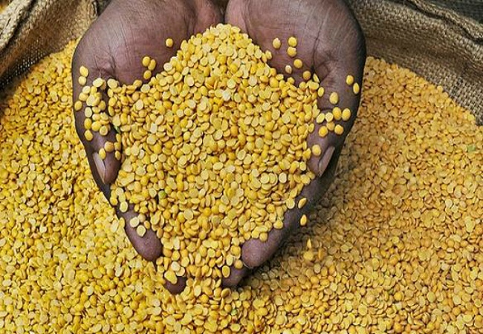
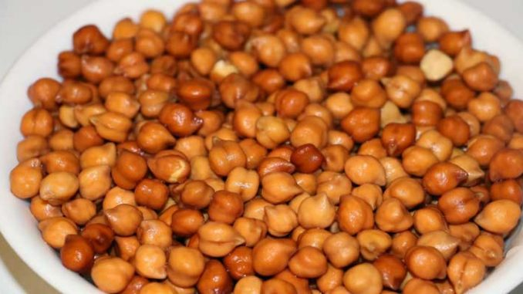
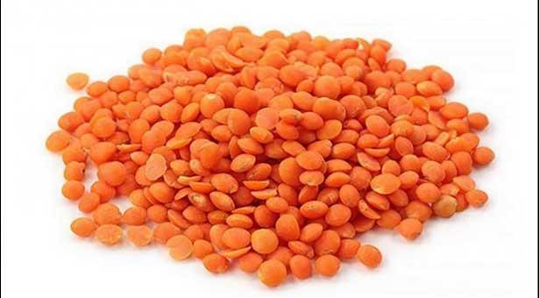
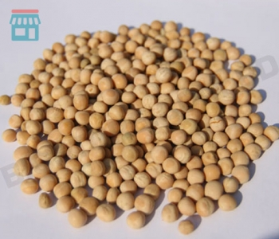
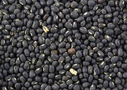
এখানে তোমরা কিসের ছবি দেখতে পাচ্ছো?
তোমরা কি বলতে পারো যে আমাদের দেশে কি কি ডাল উৎপাদন হয়?
বাংলাদেশের উত্তর ও পশ্চিম অঞ্চলে ডালের চাষ বেশি হয়। তবে দেশের চাহিদা পূরণের জন্য বিদেশ থেকে ডাল আমদানি করতে হয়।
আমাদের দেশে বিভিন্ন ধরনের ডাল আছে যেমন ছোলা, মসুর, মটর, মুগ, মাশকলাই, অড়হর ইত্যাদি।
ডালের ছবি।
ডাল বাংলাদেশের একটি গুরুত্বপূর্ণ কৃষিপন্য।

Slide 15
একক কাজ
শীতকালে তোমার এলাকায় উৎপাদিত হয় এমন তিনটি ফসলের নাম লিখ।

Slide 16
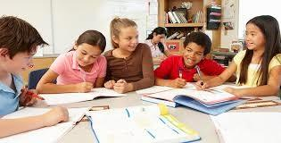
দলীয় কাজ
আমাদের অর্থনীতিতে কৃষিজাত দ্রব্যের গুরুত্ব ৩টি বাক্যে লিখ।

Slide 17
মূল্যায়ণ
নিচের প্রশ্নগুলোর উত্তর বল।
বাংলাদেশের কত ভাগ মানুষ কৃষি কাজের সাথে জড়িত?
২. আমাদের জাতীয় অর্থনীতির কত ভাগ কৃষি হতে আসে?
৩. বাংলাদেশে প্রধানত কয় ধরনের ধান চাষ হয়?
৪. গম চাষের উপযুক্ত সময় কখন?

Slide 18
পরিকল্পিত কাজ
তোমার বসত বাড়ির আশেপাশে কি ধরনের ফসল উৎপাদন করতে পারো তা ৩টি বাক্যে লিখে আনবে।

Slide 19
সকলকে ধন্যবাদ জানিয়ে
আজকের পাঠ শেষ করলাম।

